Slide 1
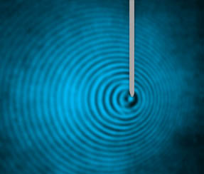


Slide 2
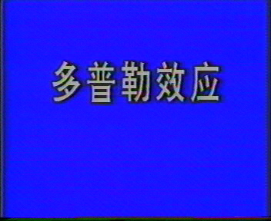
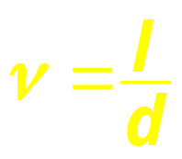
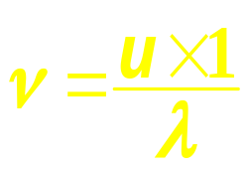
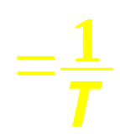
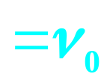
一、多普勒效应 波的观测频率
观测频率：
单位时间内观测者
所接受到完整波的
波数 ，即
每秒波阵面推进的距离
相隔一个周期波阵面间距
写成：
相对于观测者波阵面推进的距离
两者位置皆不变：

Slide 3
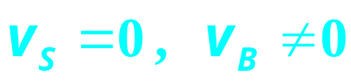
1. 波源S静止，观测者B运动：
写成：
相对于观测者波阵面推进的距离
两者位置皆不变：

Slide 4
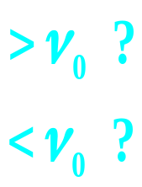
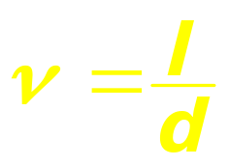
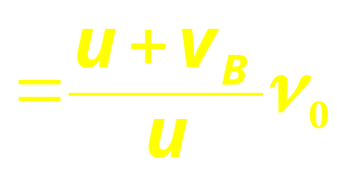




1. 波源S静止，观测者B运动：
相对于观测者：
观测频率：

Slide 5
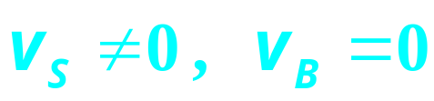
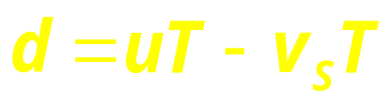

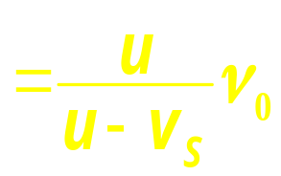
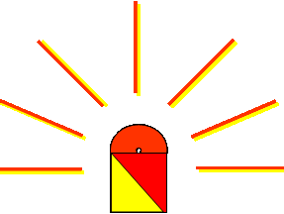

Chapter 14. 波的传播与叠加 §14. 7 多普勒效应 冲击波 P. <number> / 14 .
2. 波源S运动，观测者B静止：
波前间距：
1秒内：
B 的观测频率 ：

Slide 6
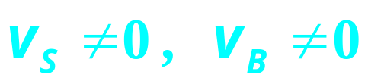






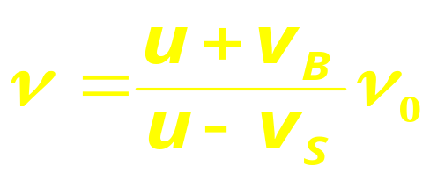


3. 波源S、观测者B皆运动：
观测频率：
注：以上测得的观测频率ν皆发生在两
者连线上，且v_{S}< u！

Slide 7


例 如图，已知 ν₀ = 1000 Hz，空气中 u = 340 m/s，求：
B直接接收 S 的频率、反射波频率及拍频。
解
B直接接收S 的频率 :
注：以上测得的观测频率ν皆发生在两
者连线上，且v_{S}< u！

Slide 8


例 如图，已知 ν₀ = 1000 Hz，空气中 u = 340 m/s，求：
B直接接收 S 的频率、反射波频率及拍频。
解
B直接接收S 的频率 :
R直接接收S 的频率 :

Slide 9
B 直接接收 R 的频率 :
R直接接收S 的频率 :

Slide 10


B 直接接收 R 的频率 :
B 接收到的拍频 :
( the end )

Slide 11
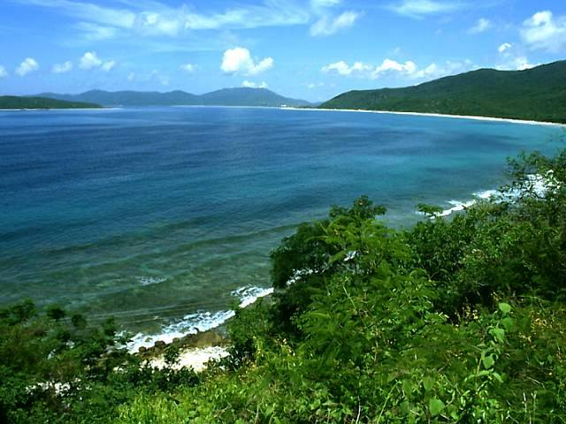

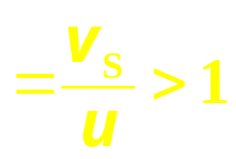
1. 观测者接收的频率：
*2. 冲击波：
( 请看录像 )

